Slide 1
Hälyri-projekti
19.5.2014

Slide 2
Sisältö
Projektiorganisaatio
Taustaa ja tavoitteet
Kehitettävä tietojärjestelmä
Demo
Läpivienti

Slide 3
Hälyri-projekti
1. Projektiorganisaatio

Slide 4
Projektiorganisaatio 1/3
Projektiryhmä
Niko Mononen, projektipäällikkö
Veli-Mikko Puupponen
Ilkka Rautiainen
Atte Söderlund, varaprojektipäällikkö
Tilaajan edustajat
Tero Tuovinen
Vesa Lappalainen

Slide 5
Projektiorganisaatio 2/3
Ohjaajat
Jaakko Kosonen, tekninen ohjaaja
Olli Kauppinen, tekninen ohjaaja
Jukka-Pekka Santanen, vastaava ohjaaja
Asiantuntijat
Helena Jäntti, KUH
Tapio Kettunen, kuopion hätäkeskus

Slide 6
Projektiorganisaatio 3/3
Opettajat
Hanna Kivimäki, puheviestintä
Timo Nurmi, kirjoitusviestintä
Sidosryhmät
Jyväskylän yliopiston IT-palvelut

Slide 7
Hälyri-projekti
2. Taustaa ja tavoitteet

Slide 8
Taustaa 1/2
Matkapuhelinten kehitys
Paljon älypuhelimia
→ Ominaisuuksien hyödyntäminen 112-hätäpuheluissa
Hätäpuheluissa vain puhe
Hätäkeskuksen tehtäviä:
Riskiarvio tilanteesta puhelun aikana
Tehtävän välitys eteenpäin

Slide 9
Taustaa 2/2
Virhearviot:
Tilannetta ei tunnisteta → apu viivästyy
Tilanne yliarvioidaan →
Resursseja hukataan
Hälytysajot lisääntyvät
Skenaario: rakennuspalo
Tilannearvio tehtävä soittajan puheen pohjalta
Olisiko hyötyä videokuvasta, paikkatiedosta...?

Slide 10
Tavoitteet 1/2
Osoittaa älypuhelimen mahdollisuudet
Tietojärjestelmän tavoite- ja tarvekartoitus
Kattava vaatimusmäärittely
Mikä ratkaisu toimii / ei toimi?
Tietojärjestelmän prototyyppi
Välitetään puheen lisäksi muutakin tietoa

Slide 11
Tavoitteet 2/2
Älypuhelinsovellus:
Lähettää automaattisesti GPS-sijainnin ja henkilötiedot
Avaa ääni- ja kuvayhteyden hätäkeskukseen
Kerää ja välittää mahdollista fysiologista mittausdataa riskin arvion tueksi (esim. EKG)
Mahdollistaa tekstipohjaisen viestinnän
Mukautuu verkkotekniikkaan ja yhteyden laatuun, välittäen vain oleellisen tiedon

Slide 12
Hälyri-projekti
3. Kehitettävä tietojärjestelmä

Slide 13
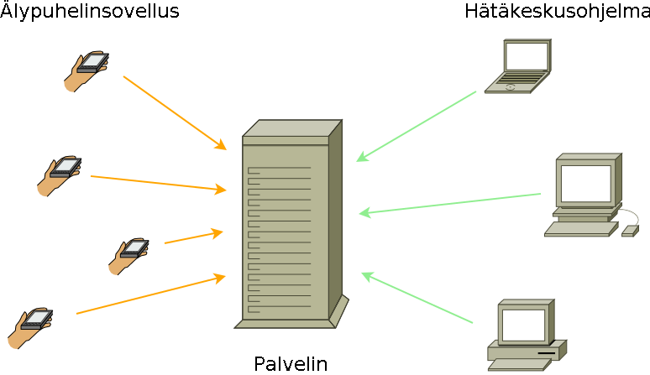
Kehitettävä tietojärjestelmä 1/4

Slide 14
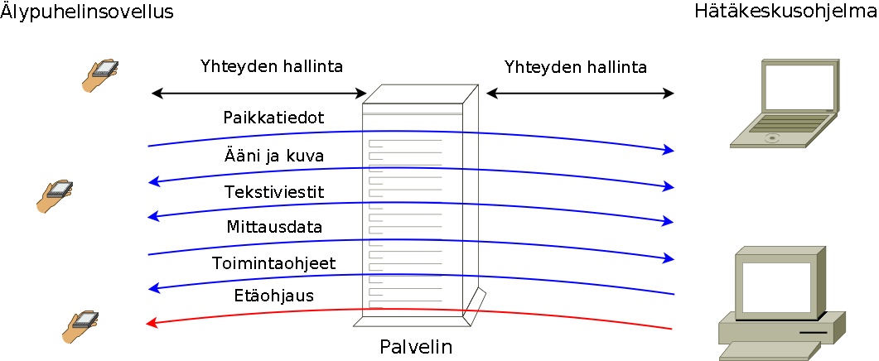
Kehitettävä tietojärjestelmä 2/4

Slide 15
Kehitettävä tietojärjestelmä 3/4
Komponenttien toteutustekniikat:
Älypuhelinsovellus Windows Phone 8 -alustalle (Silverlight)
Hätäkeskusohjelma Windows-alustalle (WPF)
Palvelinprosessi IIS-palvelinalustalle
Käytetyt menetelmät ja työkalut:
Viestintäkirjastot WCF ja SignalR
Ohjelmointikieli C#
Kehitysympäristö Visual Studio 2013

Slide 16
Kehitettävä tietojärjestelmä 4/4
Haasteet ja löydetyt ratkaisut
Kirjastojen ominaisuudet älypuhelimilla rajoitetumpia.
Enemmän omaa koodia, vaihtoehtoiset kirjastot.
Älypuhelinten ääni- ja kuvarajapinnat eivät ole median streamaamiseen suunniteltuja.
Kolmannen osapuolen koodekit, vaihtoehtoiset siirtotavat.
Mobiiliverkot ovat suorituskyvyltään epätasaisia.
Minimoidaan viestien määrä ja pituus, UDP-protokollat.

Slide 17
Hälyri-projekti
4. Demo

Slide 18
Hälyri-projekti
5. Läpivienti

Slide 19
Läpivienti 1/3
Projekti alkoi 21.1.2014
Projektin tiedotus tapahtui palavereissa ja sähköpostilistojen avulla
Palavereja pidettiin kahden viikon välein ja tarvittaessa useammin
Lisäksi erilaisia tutustumisia ja esittelyjä

Slide 20
Läpivienti 2/3
Vaatimusmäärittely ja projektisuunnitelma
Käyttöliittymien ja tietojärjestelmän rakenteen suunnittelu
Tietojärjestelmän rungon toteuttaminen
Ensimmäinen prototyyppi 10.4.2014
Kahden viikon jaksoissa toteutettiin lisää ominaisuuksia palavereiden ja vaatimusmäärittelyn pohjalta

Slide 21
Läpivienti 3/3
Toukokuussa ei toteuteta uusia ominaisuuksia
Ohjelmiston ja lähdekoodin viimeistely
Projektiraportti
Sovellusraportti
Muiden dokumenttien viimeistely
Projektin suunniteltiin päättyvän 16.5.2014
Tulosten luovuttaminen tilaajalle toukokuun lopussa

Slide 22
Kysyttävää?
Kiitos

